Slide 1
Functioneel Programmeren
Bringing the fun in programming
Een tweede kennismaking met Haskell
Kris.Aerts@kuleuven.be

Slide 2
Op het programma
Tuples
List comprehensions
Hogere orde functies
De basis

Slide 3
Hulptechniek: tuples
Naast lijsten (x,y) , (x,y,z) , …
Soms interessant om 2 functiewaarden terug te geven of dingen te combineren
Beetje zoals struct van C

Slide 4
List comprehension
Zoals gezien in qsort
Algemeen: [<output function> | <input set>, ..., <predicate>, ...]
qsort (x:xs) = kleiner ++ (x:groter)
where kleiner = qsort [y | y <- xs, y < x ]
groter = qsort [y | y <- xs, y >x]

Slide 5
List comprehension [2]
Simpelste geval: [ x | x <- xs ]
Predicate toepassen: [ x | x <- xs, mod x 2 == 0 ]
Output functie toepassen: [ x*x | x <- xs, mod x 2 == 0 ]
Extra generator: [ (x,y) | x <- xs, y <- [1..x] ]

Slide 6
Hogere orde & currying
Definieer
i8 = insert 8
Evalueer
i8 [1,2,17,22,34]
:i i8
i8 is een volwaardige functie!
En een volwaardige waarde!

Slide 7
Hogere orde met lijsten
Functies map & filter
map (+2) [3,6,2,4]
map fac [3,6,2,4]
filter odd [1,2,3,4,5,6,7]
Functies foldr & foldl
Duidelijk wat moeilijker
Om lijst te reduceren tot één waarde
Foldr (+) 0 [1,2,3,4,5,6]

Slide 8
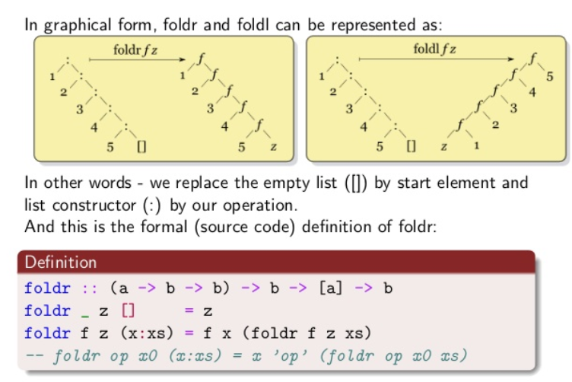
Foldr -- foldl
https://www.slideshare.net/goncharenko/functional-programming-by-ex

Slide 9
Oefeningen
Neem alleen de priemgetallen uit een lijst
Wat doet volgende functie?
herhaal 0 f waarde = waarde
herhaal n f waarde = herhaal (n-1) f (f waarde)

Slide 10
Oefeningen
Implementeer bubblesort
Verwissel 2 opeenvolgende elementen als ze in de verkeerde volgorde staan
Herhaal dit evenveel keer als lijst lang is

Slide 11
Selectie – sort
Pak het grootste getal en zet dat achteraan
En doe hetzelfde met de rest van de lijst tot je alles hebt

Slide 12
Insert - sort
Begin met een lege lijst
Voeg het 1e getal toe op de juiste plaats
Die lijst is nu gesorteerd
Voeg hieraan het volgende getal toe
Gaat redelijk snel, want lijst al gesorteerd
Herhaal voor alle getallen

Slide 13
Quick-sort
Al gedaan

Slide 14
Merge-sort
Verdeel en heers
Sorteer de 1e helft en sorteer de 2e helft
Sorteer door recursieve oproep
Voeg samen

